Slide 1
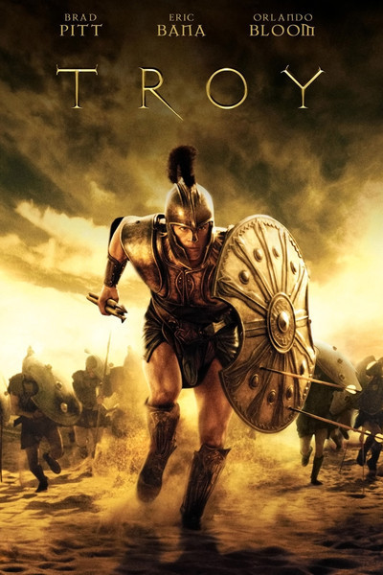
TROJA

Slide 2
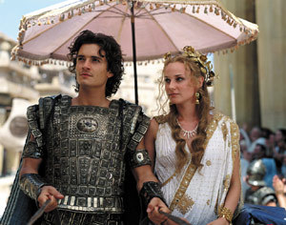
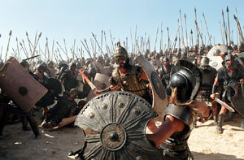
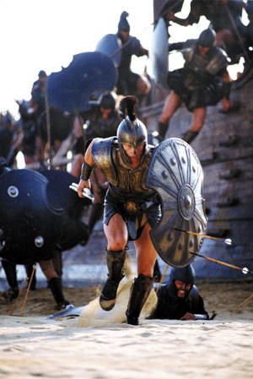
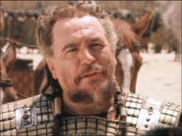
Trojanska vojna
-vojna Ahajcev (Grkov) proti Trojancem v Mali Aziji
-povod zanjo je bila lepa Helena,žena Špartanskega kralja Menelaja.
-igra osrednjo vlogo v grški mitologiji
-o njej govorita dve epski knjigi, ki sta od pisatelja Homerja in imenujeta se Iliada in Odisejada.
-Trojanska vojna se je odvijala v mestu Troja, 3200 let pred našim štetjem

Slide 3
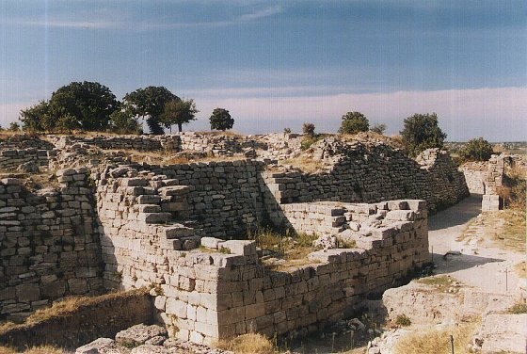
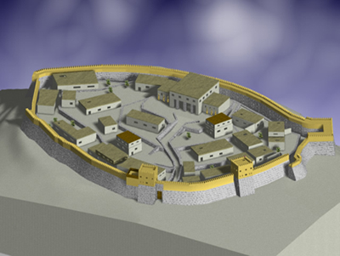
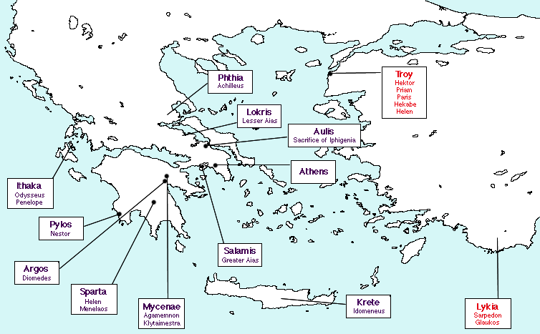
Mesto Troja
- imenovana tudi Ilios
je bila starogrška mestna država
(polis) v Mali Aziji.
edini sodobni vir obstoja tega
mesta sta Iliada in Odiseja,
Homerjeva epa.
- prizorišče Trojanske vojne

Slide 4
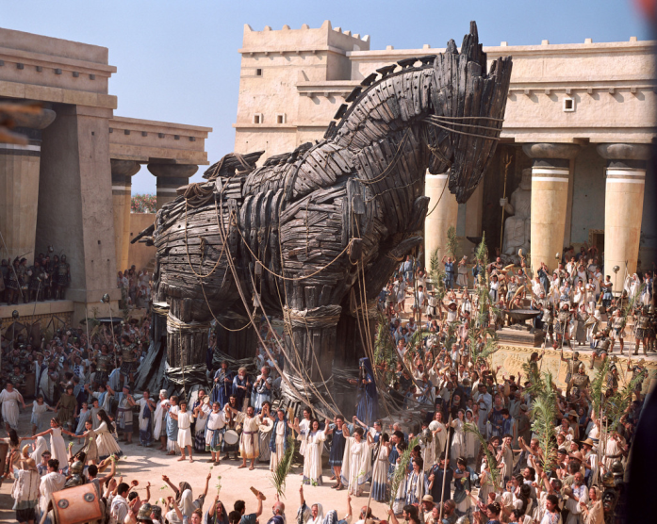
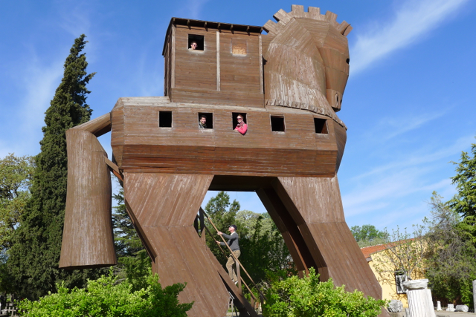
Trojanski konj
Trojanska vojna traja 10 let
zmagali so Grki z zvijačo,ki je bila v obliki lesenega konja
- zgradili so ga v zadnjem letu
vojne
- z njim so prodrli skozi Trojansko obzidje
le lesena skulptura konja, v kateri so bili skriti
Grki
Trojanci so mislili,da je leseni konj darilo
bogovom
Trojanci so ga z veseljem sprejeli
- ponoči, ko so skoraj vsi spali,so Grki zlezli iz
konja in napadli mesto

Slide 5
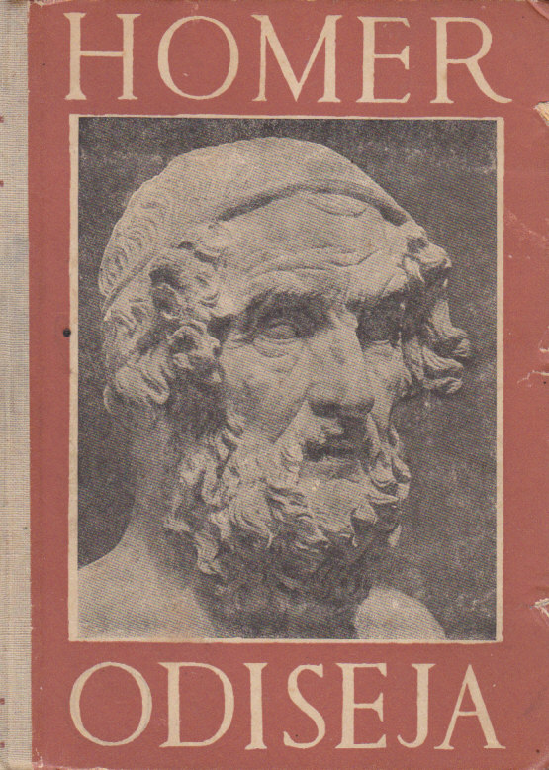
Odiseja Iliada
ILIADA
- Delo Homerja
-Iliada je ep
- avtorstvo se tradicionalno pripisuje
Homerju
- naslov izhaja iz grškega imena za
mesto Troja – Ilion
- izsek iz desetletne vojne med Grki in
Trojanci
- zajema 51 dni devetega leta vojne
- sestavljen je iz 24 spevov ali 15.693
verzov.
ODISEJA
- Delo Homerja
- Grški junaški ep
- domnevni avtor Homer
- Pripovedovanje epizodično
- Stalne prekinitve glavne zgodbe
- 24 spevov
- Nadaljevaje Iliade
- vir preučevanja grške družbe v obdobju od 12. do 8. stoletje pr. n. št.

Slide 6
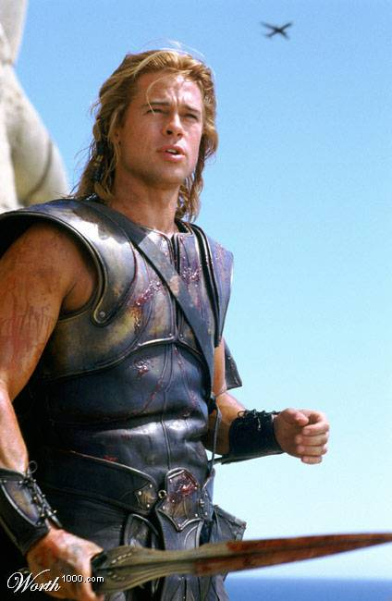
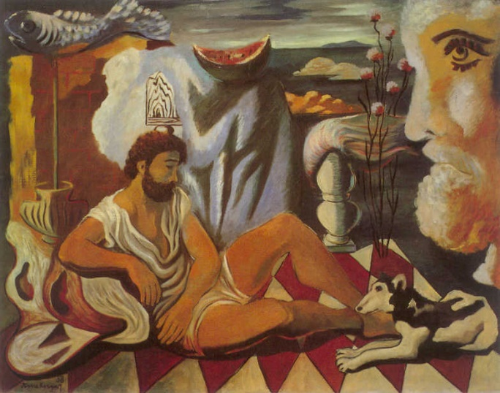
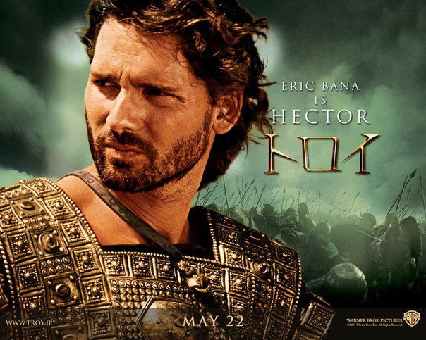
junaki trojanske vojne
AHIL
ODISEJ
HEKTOR
- kralj grškega otoka Itaka
- mož Penelope
- sin Learta
- oče Telemaha
- najljubši sin Priama - najboljši trojanski bojevnik
- Najpomembnejši grški junak
- Skoraj nesmrten

Slide 7
Upam, da vam je bilo všeč !!
http://www.solaklavora.si/0708/ucenci/izbirni_predmeti/izdelki/nastja_anastazija_karlovcec_grska_mitologija.pdf
http://www.kolosej.si/filmi/film/troja/
http://www.dijaski.net/gradivo/zgo_ref_troja_01?r=1
http://projekti.gimvic.org/2004/2d/nadrealizem/Odisej.jpg
https://www.google.si/webhp?sourceid=chrome-instant&ion=1&espv=2&ie=UTF-8#q=trojanski+junaki
http://sl.wikipedia.org/wiki/Iliada
http://cs11084.vk.me/u166376633/-7/x_0216d9e0.jpg
https://www.google.si/search?q=troy+city&espv=2&biw=1366&bih=643&site=webhp&source=lnms&tbm=isch&sa=X&ei=luH9VL3oMYG0UPjagvgI&ved=0CAYQ_AUoAQ&dpr=1#imgdii=_&imgrc=JJIsii23Xuh6RM%253A%3BMmJyFNp89zZsPM%3Bhttp%253A%252F%252Fweb.ics.purdue.edu%252F~rauhn%252Ftroy_website%252Ftroy.jpg%3Bhttp%253A%252F%252Fweb.ics.purdue.edu%252F~rauhn%252Ftroy_website%252F%3B560%3B376
https://www.google.si/search?q=troy+city&espv=2&biw=1366&bih=643&site=webhp&source=lnms&tbm=isch&sa=X&ei=luH9VL3oMYG0UPjagvgI&ved=0CAYQ_AUoAQ&dpr=1#imgdii=_&imgrc=LAqjZpAlQYlfwM%253A%3BX4zDqfb4NpRdSM%3Bhttp%253A%252F%252Fwww.troyproject.com%252Fprojects%252FtroyVIroot%252Ffinalimages%252Fenter_page%252Frendered.jpg%3Bhttp%253A%252F%252Fwww.troyproject.com%252F%3B400%3B301
8-9.3.2015
https://www.youtube.com/watch?v=znTLzRJimeY

